Slide 1
障害プレゼン
真砂匡志

Slide 2

ｐ
Profile
真砂匡志
プログラミングなどを勉強中です。

Slide 3
自己紹介
出身
大阪府貝塚市
趣味
ゲーム・動画鑑賞
真砂 匡志
特技
事務作業・データ分析
Notes:
まず、私の自己紹介をします。真砂匡志です。出身は大阪の南の方である、大阪府貝塚市です。趣味はゲームや動画鑑賞です。得意なことは事務作業やデータ分析です。

Slide 4
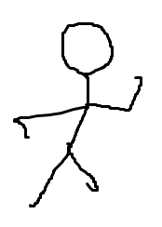
略歴
大阪府貝塚市に誕生。
1995/6
2018/3
2018/4
2018/8~11
2020/11
2022/3
2022/11
Notes:
これから、私の略歴をお話しします。まず１９９５年６月に大阪府貝塚市に誕生します。

Slide 5
略歴
1995/6
大阪電気通信大学工学部
電気電子工学科 卒業。
2018/3
2018/4
2018/8~11
2020/11
2022/3
2022/11
Notes:
これから、私の略歴をお話しします。まず１９９５年６月に大阪府貝塚市に誕生します。

Slide 6
略歴
1995/6
2018/3
前職で１カ月だけPLCの業務に従事。
2018/4
2018/8~11
2020/11
2022/3
2022/11
Notes:
これから、私の略歴をお話しします。まず１９９５年６月に大阪府貝塚市に誕生します。

Slide 7
1995/6
略歴
2018/3
2018/4
いくつかの病院を回って
適応障害と診断される。
2018/8~11
2020/11
2022/3
2022/11
Notes:
これから、私の略歴をお話しします。まず１９９５年６月に大阪府貝塚市に誕生します。

Slide 8
1995/6
2018/3
略歴
2018/4
2018/8~11
手帳更新のタイミングで再診断を受け
ASDと診断される。
2020/11
2022/3
2022/11
Notes:
これから、私の略歴をお話しします。まず１９９５年６月に大阪府貝塚市に誕生します。

Slide 9
1995/6
2018/3
2018/4
略歴
2018/8~11
2020/11
前職を退職。
2022/3
2022/11
Notes:
これから、私の略歴をお話しします。まず１９９５年６月に大阪府貝塚市に誕生します。

Slide 10
1995/6
2018/3
2018/4
2018/8~11
略歴
2020/11
2022/3
ディーキャリアITエキスパート
に入所。
2022/11
Notes:
これから、私の略歴をお話しします。まず１９９５年６月に大阪府貝塚市に誕生します。

Slide 11
自分の障害特性
自閉症スペクトラム（ASD）
・他人とのコミュニケーションが苦手
・集中しすぎると他のことを忘れがちになる
・生活に対するこだわりが強い
Notes:
私の障害特性です。まず、他人とのコミュニケーションが苦手で、特に話しかけるタイミングをつかみ損ねることがあります。
次に、集中しすぎると他のことを忘れがちになります。
最後に、生活に対するこだわりが強く、個人的には食事や寝る時間に対するこだわりが強いと思っています。

Slide 12
自分の障害特性への対応
・他人とのコミュニケーションが苦手
→話し方などを学んでいる
・集中しすぎると他のことを忘れがちになる
→メモを書いて忘れないようにする
・生活に対するこだわりが強い
→近くにある時刻を見られるものを基準にメリハリをつける
Notes:
私の障害特性です。まず、他人とのコミュニケーションが苦手で、特に話しかけるタイミングをつかみ損ねることがあります。
次に、集中しすぎると他のことを忘れがちになります。
最後に、生活に対するこだわりが強く、個人的には食事や寝る時間に対するこだわりが強いと思っています。

Slide 13
特性への対応法
・他人とのコミュニケーションが苦手
・他人とのコミュニケーションが苦手
・集中しすぎると他のことを忘れがちになる
・他人とのコミュニケーションが苦手
・生活に対するこだわりが強い
・他人とのコミュニケーションが苦手

Slide 14
1995
2018
2018
2018
略歴
2020
2022
2022/11
ディーキャリアITエキスパート
に入所。
Notes:
これから、私の略歴をお話しします。まず１９９５年６月に大阪府貝塚市に誕生します。

Slide 15
略歴
1995
2018/3
大阪電気通信大学工学部
電気電子工学科 卒業。
2018
2018
2020
１９９5
１９９5
Notes:
その後、２０１８年３月に大阪電気通信大学電気電子工学科を卒業しました。

Slide 16
略歴
略歴
1995
2018
2018/4
前職で１カ月だけPLCの業務に従事。
2018
2020
2022
2022
Notes:
その後、技術者派遣の会社に正社員扱いの派遣エンジニアとして入社して、PLC、簡単に言えば機械を制御するプログラムを作る業務に1か月だけ従事していました。

Slide 17
1995
略歴
2018
2018
2018/9～11
いくつかの病院を回って
適応障害と診断される。
2020
2022
2022
Notes:
そして、コミュニケーション能力不足が災いしたのか、次の派遣先がなかなか見つからず発達障害を疑われていくつかの精神科を回って、適応障害と、ASDの疑いと診断されました。精神障碍者手帳を申請したのはこの少し後です。

Slide 18
1995
2018
略歴
2018
2018
2020/11
手帳更新のタイミングで再診断を受け
ASDと診断される。
2022
2022
Notes:
その後、精神障害者手帳の更新タイミングに合わせてもう一度診断を受けて、ASDと判断されました。

Slide 19
１９９５/6
2018
2018
略歴
2018
2020
2022/3
前職を一身上及び会社都合で退職。
2022
Notes:
それからも就職活動をしていたのですが、前職はコロナの影響を受けて業績が悪化したらしく、一身上及び会社都合で退職しました。

Slide 20
１９９５/6
2018
2018
2018
略歴
2020
2022
2022/11
ディーキャリアITエキスパート
に入所。
Notes:
退職後、障害者就業支援センターの力を借りつつ就職活動をしていましたが、限界を感じたのでディーキャリアITエキスパートに入所しました。
私の略歴は以上となります。

Slide 21
ディーキャリアに入って何をやってきたか？
リフレーミングや傾聴、アンガーマネジメントなどの思考法
ビジネスマナーや履歴書などの書類の書き方
HTMLやJavaScriptなどのプログラミング学習
就職活動の準備
実務を想定したWordやExcelやPowerPointを使った課題

Slide 22
リフレーミングとは？
物事の捉え方を変え、別の枠組みで捉え直すこと。

Slide 23
せっかち
スピード感を持つ

Slide 24
ビジネスマナー
あいさつ
報告・連絡・相談
敬語

Slide 25
プログラミング学習
HTML・CSS
JavaScript

Slide 26
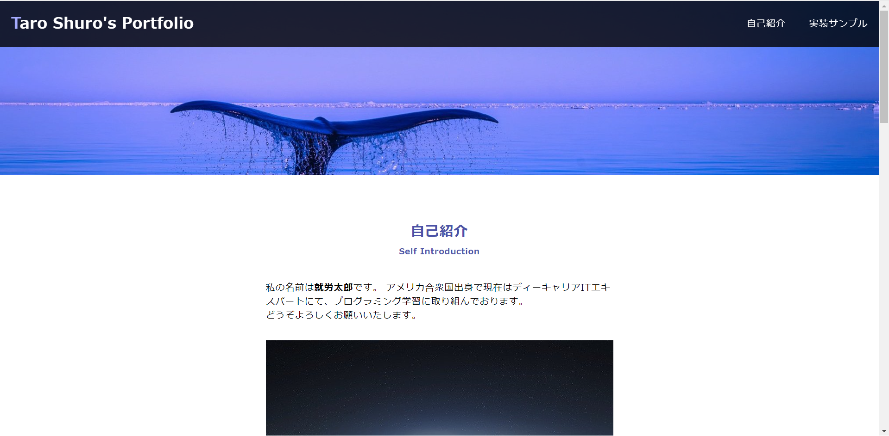

Slide 27
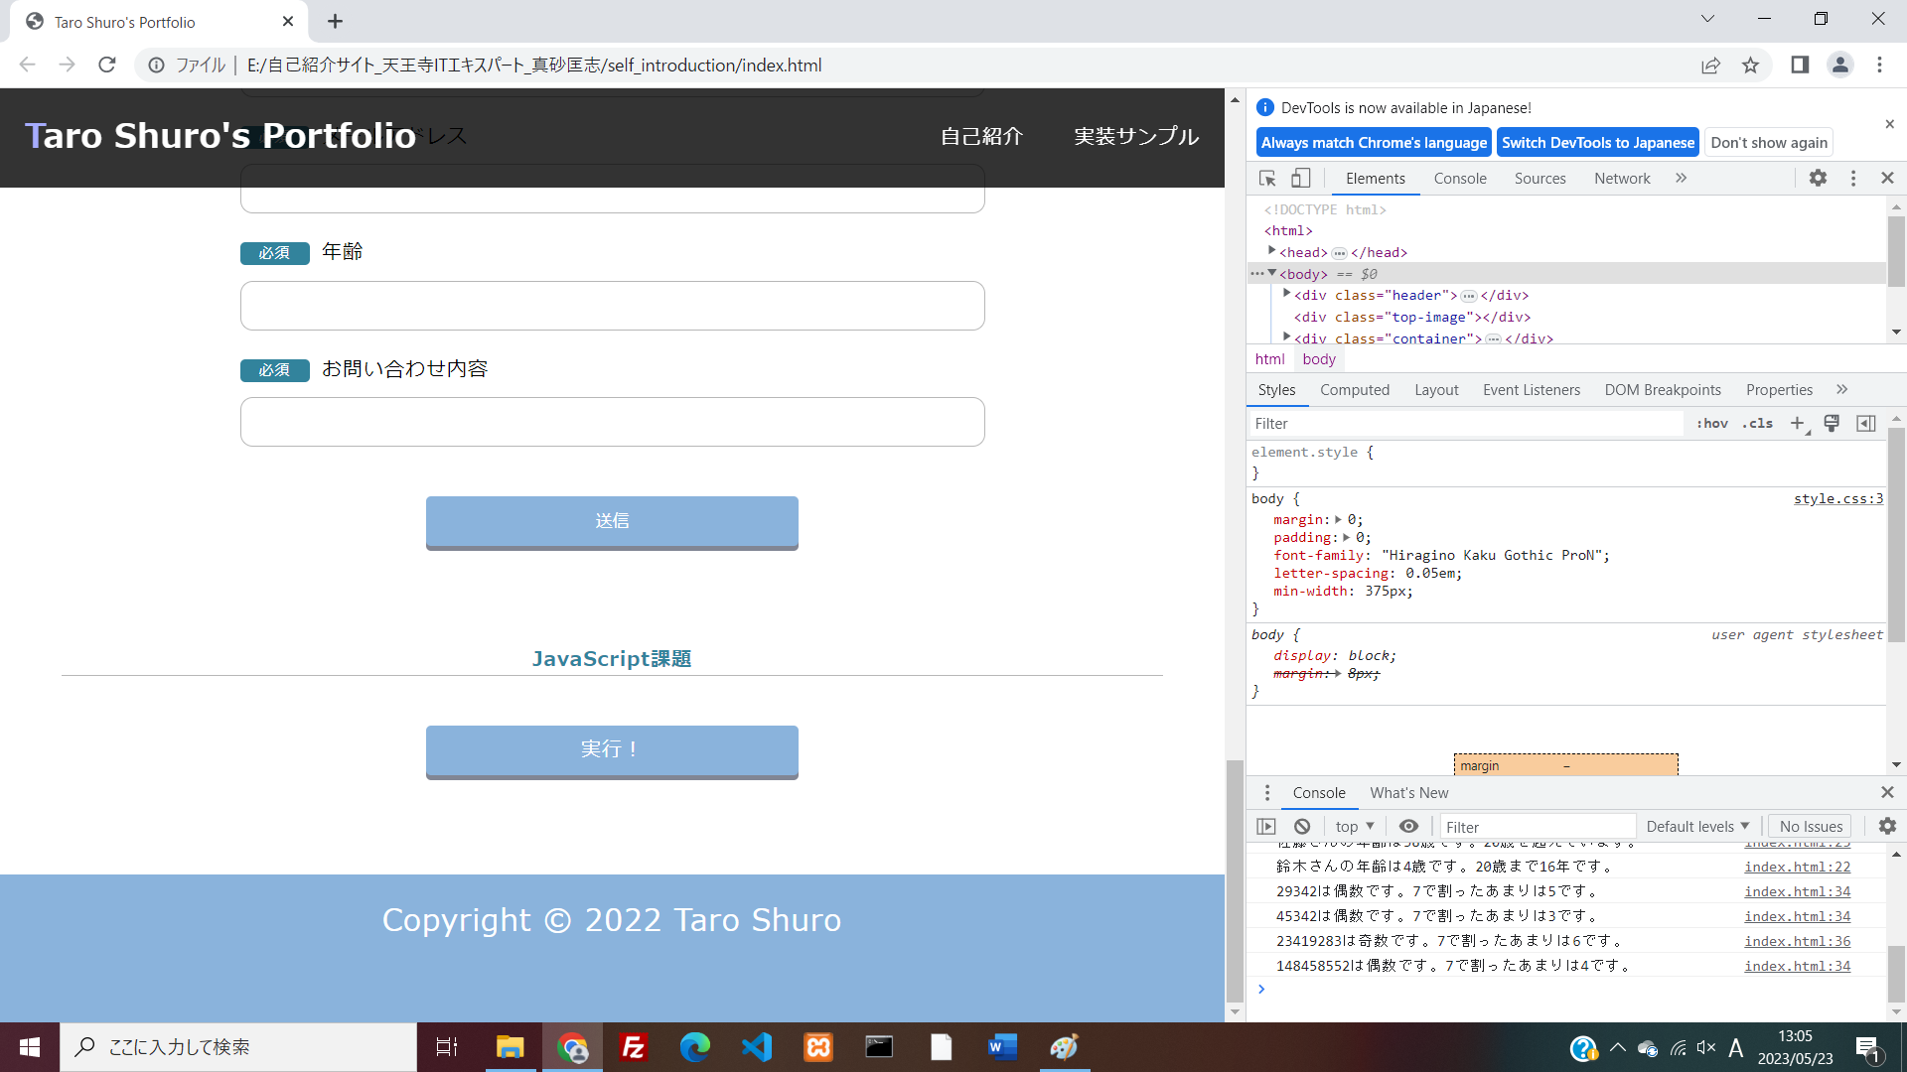
←ここのボタン
こっちに結果が表示される→

Slide 28
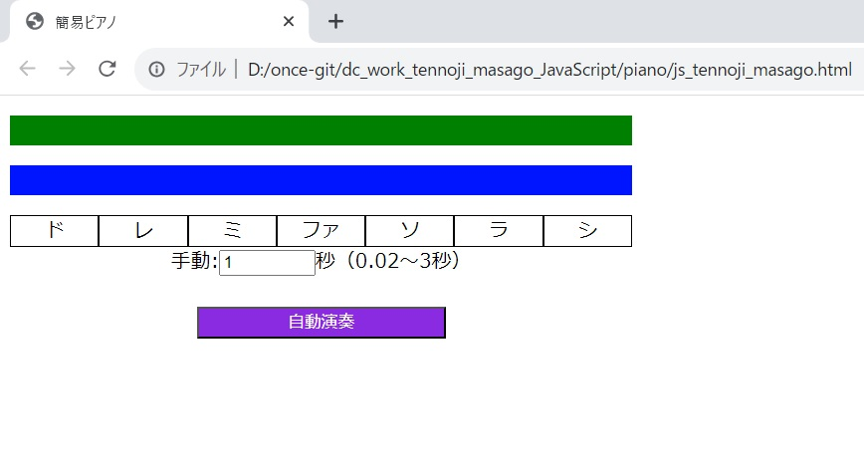
←ここが手動調整機能

Slide 29
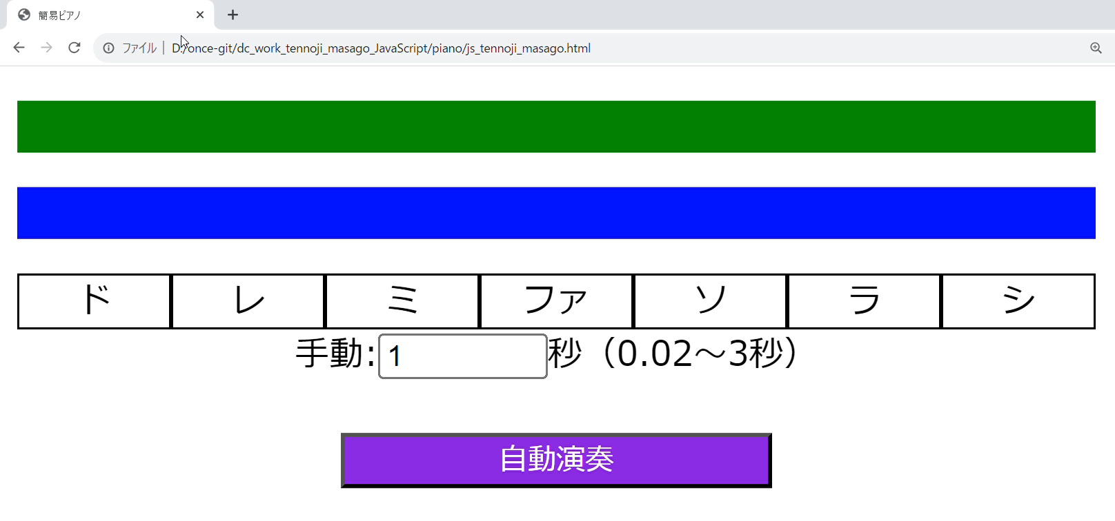
Notes:
それでは実際に動いているところを見てみましょう。あらかじめ言っておきますが、キャプチャの都合上表示される音名と実際に鳴る音のタイミングにずれがあります。

Slide 30
就職活動の準備
就活ノートの作成を通じて…
履歴書・職務経歴書の書き方
自己PR
質問想定

Slide 31
実務想定のWordやExcelやPowerPointの課題
プログラム表
セルフケアチェックシート
お礼状マニュアル

Slide 32
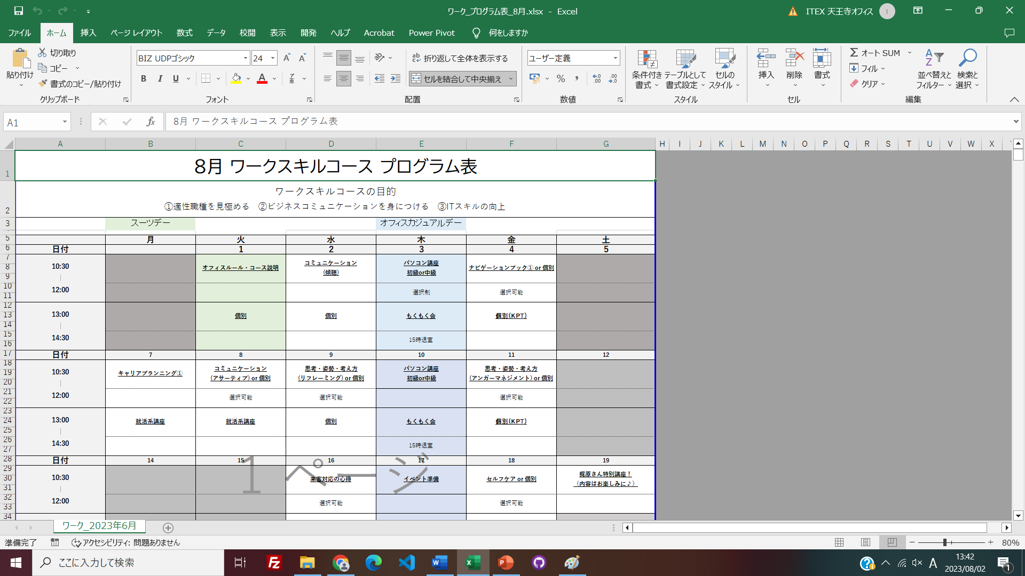

Slide 33
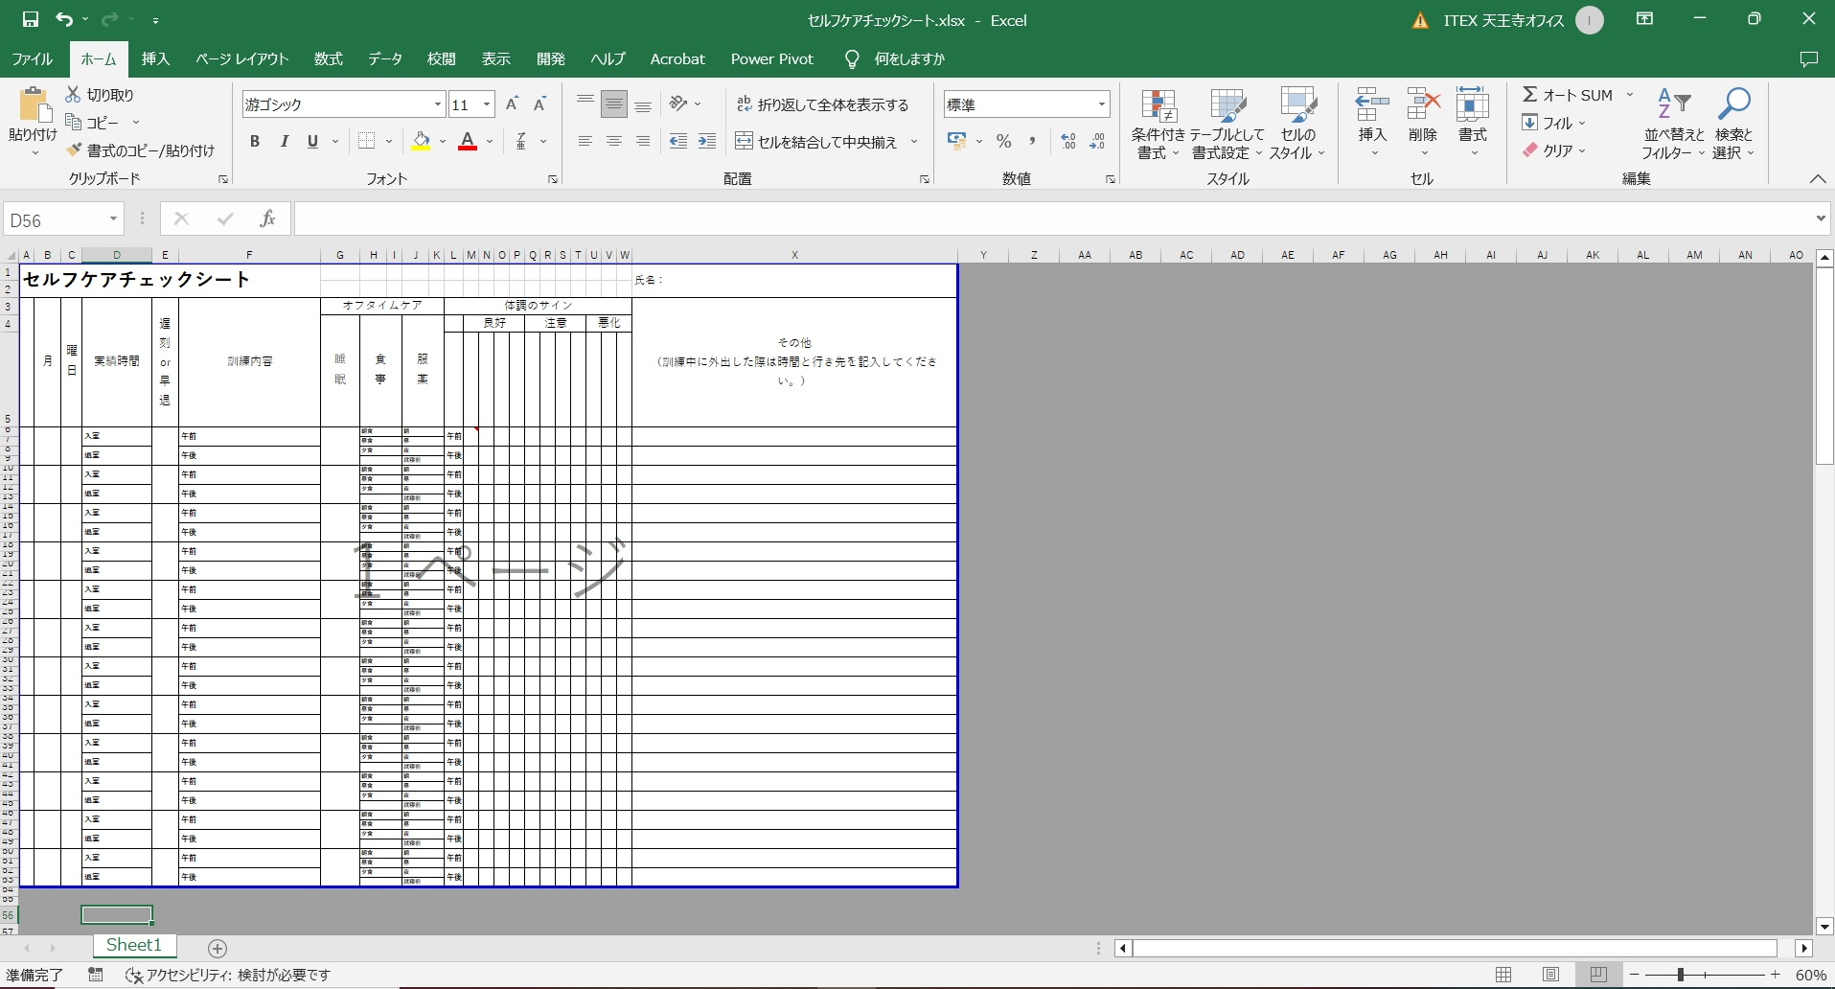
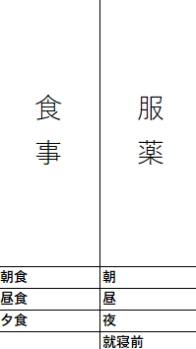

Slide 34
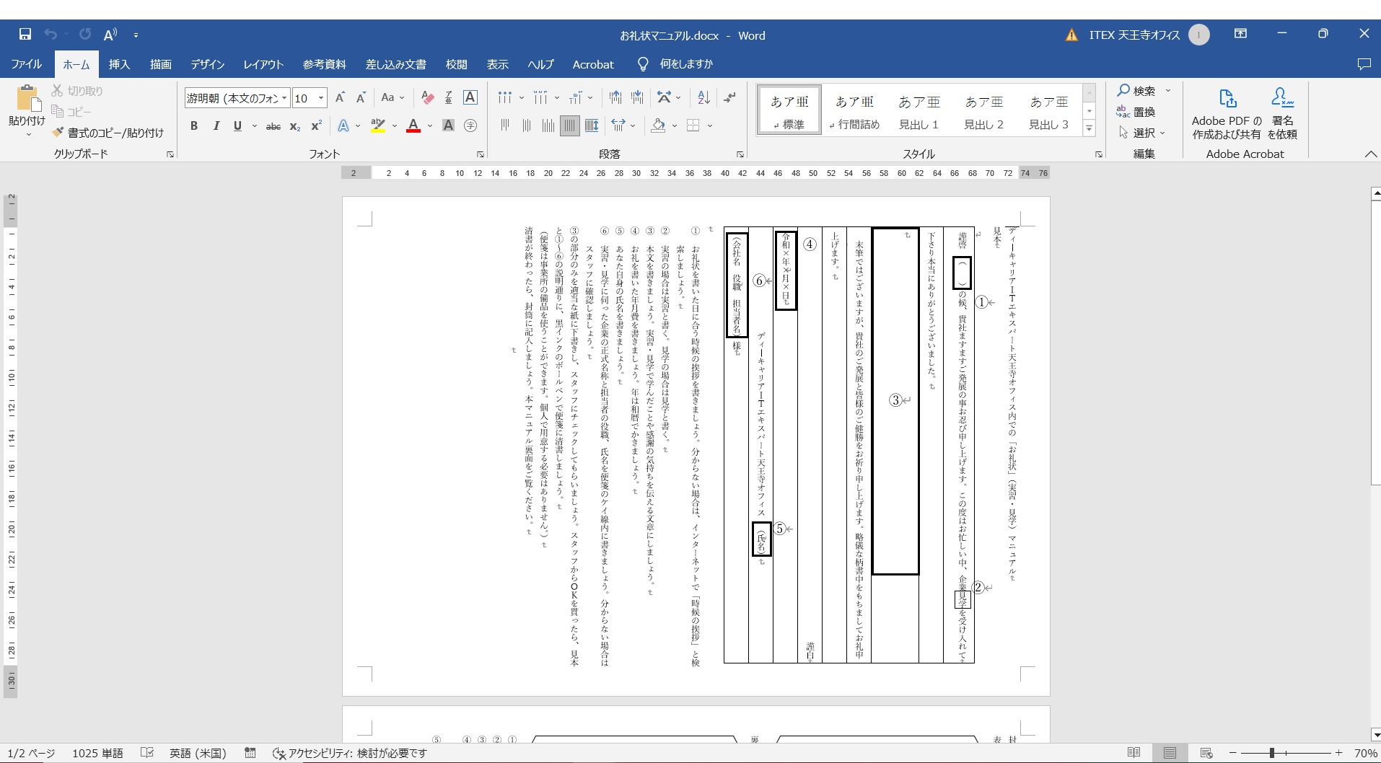

Slide 35
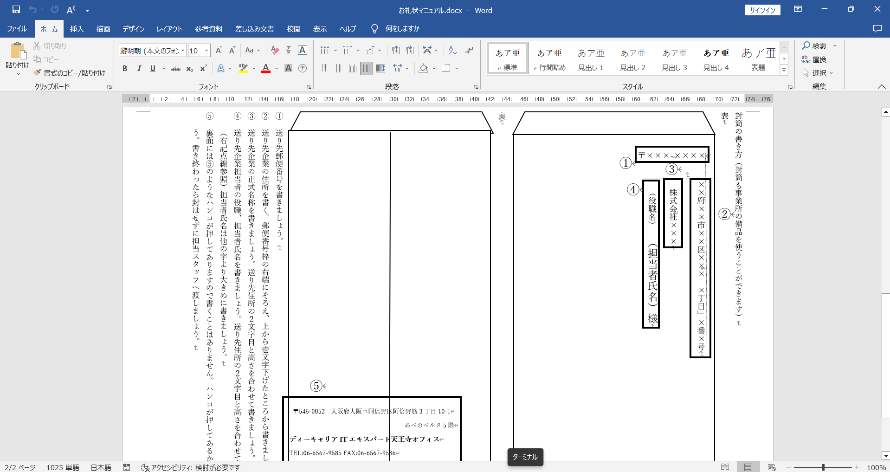

Slide 36
今後のキャリアプラン
まずIT事務という形でIT業界に慣れる
ポートフォリオを作成し、エンジニアに転職する
エンジニアとしてIT業界で活躍していきたい

Slide 37
ご清聴ありがとうございました。
Notes:
ご清聴ありがとうございました。

